Slide 1

Динамические
измерения
Датчики физических величин как элементы динамических систем
Новосибирский государственный
технический университет НЭТИ
nstu.ru
Гаврилов
Алексей Борисович
К.т.н., доцент
Кафедра «Автоматика»

Slide 2
2
Датчики физических величин как элементы динамических систем
Динамическая система
Динамическая система (ДС) - это любой объект или процесс, для которого однозначно определено понятие состояния как совокупности некоторых величин в данный момент времени, и задан закон, который описывает изменение (эволюцию) начального состояния с течением времени.
X
Y
W
Этот закон позволяет по начальному состоянию прогнозировать будущее состояние ДС и его называют законом эволюции. В смысле задания закона эволюции ДС могут описываться с помощью дифференциальных уравнений, дискретных отображений, с помощью теории графов, теории марковских цепей и т.д. Выбор одного из способов описания задает конкретный вид математической модели соответствующей ДС. Математическая модель ДС считается заданной, если введены параметры (координаты) системы, определяющие однозначно ее состояние, и указан закон эволюции состояния во времени. В зависимости от степени приближения одной и той же системе могут быть поставлены в соответствие различные математические модели.
Практически все элементы систем автоматического управления, включая датчики, являются динамическими объектами. Процессы, происходящие в них, описываются дифференциальными уравнениями – математической моделью, которая характеризует зависимость между изменениями во времени входных X и выходных Y и определяет состояние системы W в любой момент времени.

Slide 3
3
Датчики физических величин как элементы динамических систем
Дифференциальные уравнения
Общий вид дифференциального уравнения динамического объекта
- производная n-го порядка, a_{n} a_{n-1}… a₀ b_{m} b_{m-1}… b₀ - постоянные коэффициенты,
Cимвол - оператор дифференцирования, тогда

Slide 4
4
Датчики физических величин как элементы динамических систем
Операционное исчисление. Преобразование Лапласа
Функция-оригинал обладает следующими свойствами:
определена и дифференцируема на всей положительной числовой полуоси;
- = 0 при ;
существуют такие числа M и α, что при .
Изображение функции по Лапласу - прямое преобразование Лапласа:
Обратное преобразование Лапласа:

Slide 5
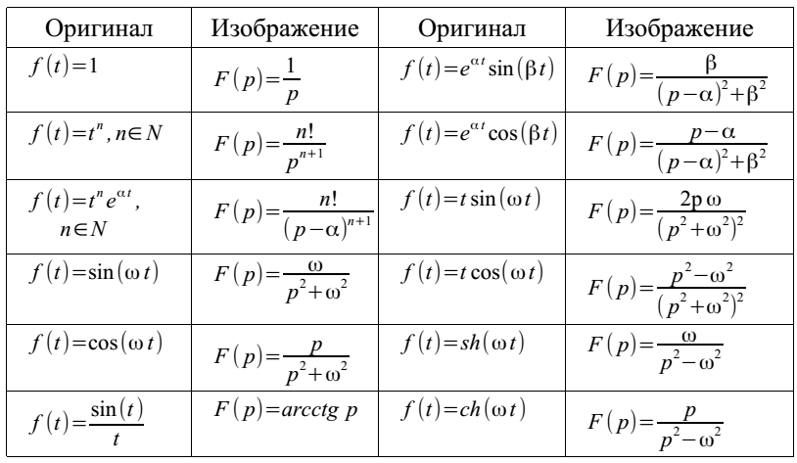
5
Датчики физических величин как элементы динамических систем
Таблица преобразований Лапласа

Slide 6
6
Датчики физических величин как элементы динамических систем
Свойства преобразования Лапласа 1
Свойство линейности
Свойство подобия (масштабирование по аргументу)
Теорема смещения

Slide 7
7
Датчики физических величин как элементы динамических систем
Свойства преобразования Лапласа 2
Дифференцирование
Интегрирование
Преобразование свертки двух сигналов

Slide 8
8
Датчики физических величин как элементы динамических систем
Преобразование Фурье
Двустороннее преобразование Лапласа:
Прямое преобразование Фурье:
Обратное преобразование Фурье:

Slide 9
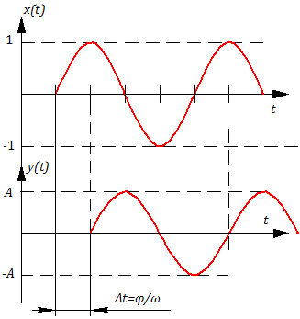
9
Датчики физических величин как элементы динамических систем
Частотные характеристики датчиков 1

Slide 10
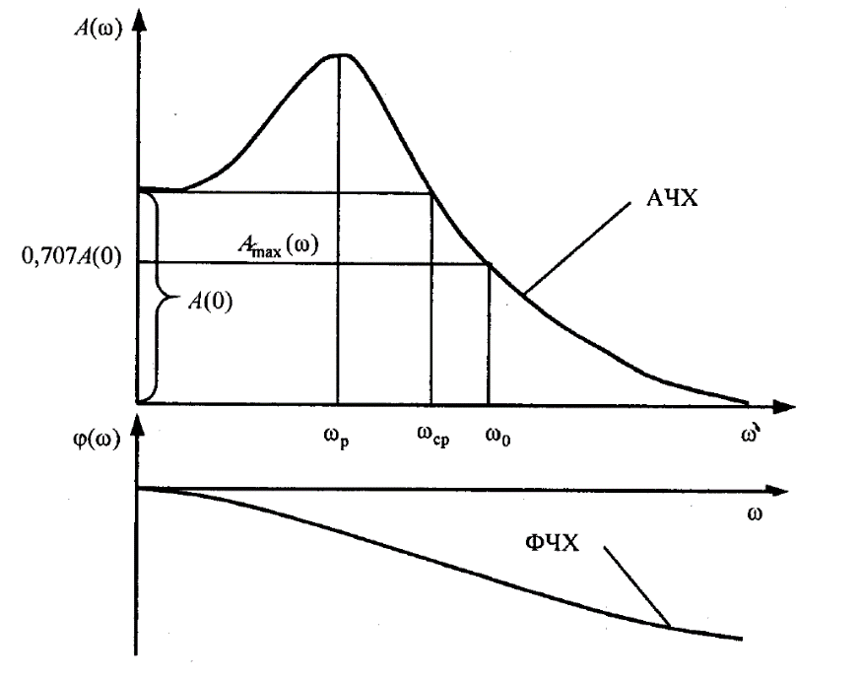
10
Датчики физических величин как элементы динамических систем
Частотные характеристики датчиков 2

Slide 11
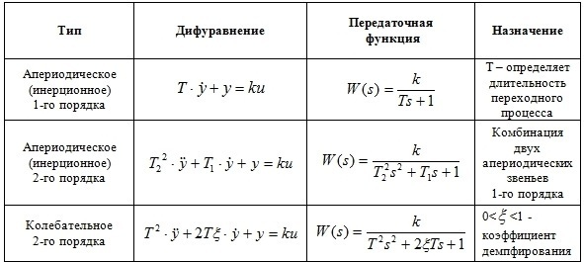
11
Датчики физических величин как элементы динамических систем
Типовые звенья 1

Slide 12
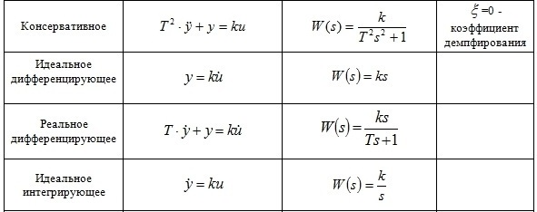
12
Датчики физических величин как элементы динамических систем
Типовые звенья 2

Slide 13
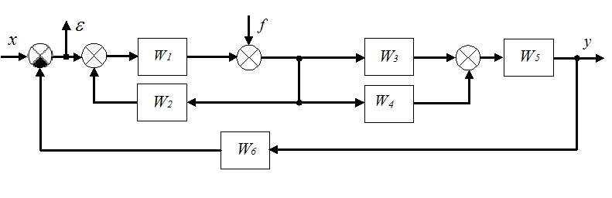
13
Датчики физических величин как элементы динамических систем
Структурные схемы ДС
W1
W2
Wi
Wn
Схема системы, представленная в виде совокупности (соединения) всех её элементов представленных передаточными функциями, называется структурной схемой динамической системы.
В состав структурных схем входят:
1) линии связи со стрелками, указывающими направление передачи сигнала;
2) узлы суммирования и вычитания (сравнения);
зачерненный сектор или знак (-) указывает на инверсию входного сигнала;
3) точки съема сигнала или точки разветвления:
Последовательно
W₁
W1
Wi
W₂
Параллельно
Wn
Обратная связь

Slide 14
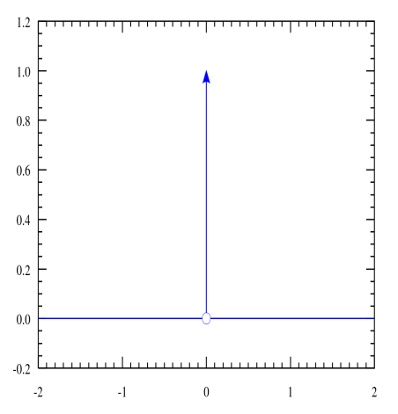
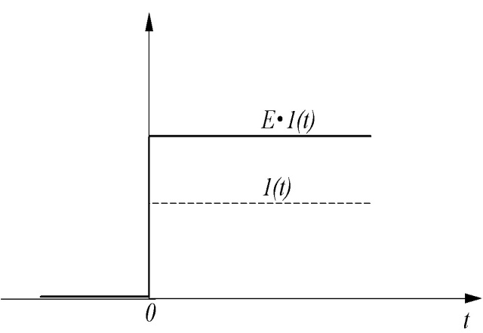
14
Датчики физических величин как элементы динамических систем
Временные характеристики датчиков
Единичная функция Хэвисайда
Дельта-функция Дирака
Импульсная характеристика ДС

Slide 15
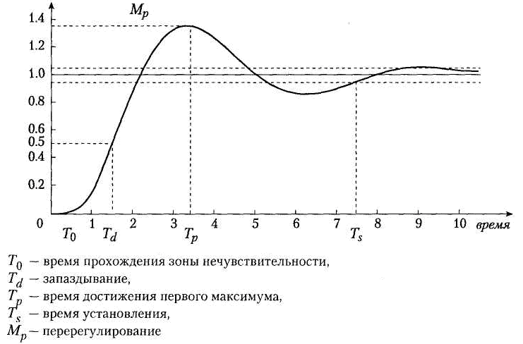
15
Датчики физических величин как элементы динамических систем
Использование характеристик ДС
Экспериментальное определение характеристик ДС
Восстановление входных сигналов ДС
Коррекция динамических погрешностей ДС
Переходная характеристика ДС

Slide 16
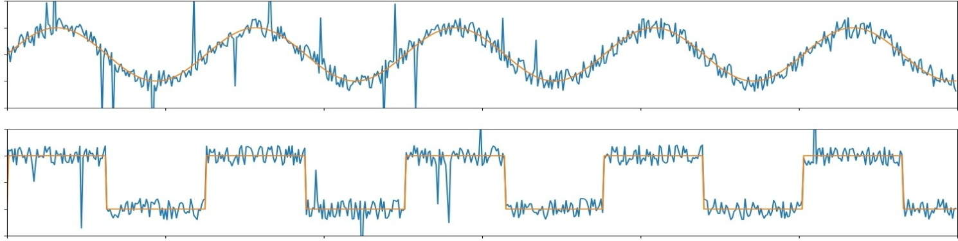
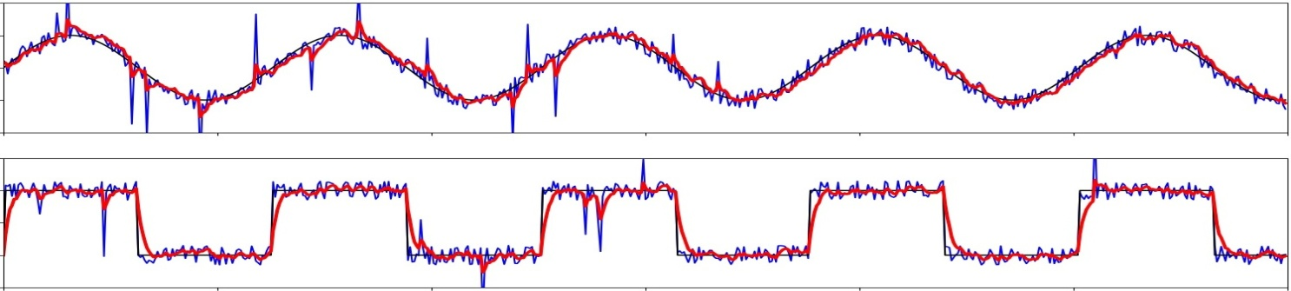
16
Датчики физических величин как элементы динамических систем
Фильтрация шумов
Источники шумов:
- механические;
- гидравлические;
- аэродинамические;
- электрические
По характеру спектра:
широкополосные;
тональные
Зашумленный сигнал
По временным характеристикам:
постоянные;
непостоянные
-- переменные;
-- прерывистые;
-- импульсные
Применение фильтра Калмана

